Slide 1
ĐẠI HỌC QUỐC GIA THÀNH PHỐ HỒ CHÍ MINH
TRƯỜNG ĐẠI HỌC KHOA HỌC TỰ NHIÊN
KHOA CÔNG NGHỆ THÔNG TIN
ĐỒ ÁN MÔN HỌC - HOẠCH ĐỊNH CHIẾN LƯỢC, PHÂN TÍCH VÀ TRIỂN KHAI HỆ THỐNG THÔNG TIN
DỰÁN PHÁT TRIỂN HỆ THỐNG QUẢN LÝ
CHĂM SÓC KHÁCH HÀNG
CHO CHUỖI CỬA HÀNG đtdđ
GV hướng dẫn: TS. Phạm Nguyễn Cương
Nhóm thực hiện:​
20C12007 Trần Đình Lâm​
20C12030 Huỳnh Lâm Phú Sĩ​

Slide 2
Tổng quan
Tổng quan dự án
Phân tích
Thiết kế
Triển khai

Slide 3
TỔNG QUAN
Phòng ban
Lĩnh vực kinh doanh
Hình thức
Bán lẻ
Điện thoại di động
Bộ phận chăm sóc khách hàng
Quy mô
7 chi nhánh
Bối cảnh nghiệp vụ
Chăm sóc khách hàng
Thành phố HCM

Slide 4
Mục tiêu
Đồng bộ hóa quản lý KH
Tăng trải nghiệm KH
Mở rộng quy mô KH

Slide 5

Giá trị
Tiết kiệm chi phí
Giảm thủ tục & thời gian
Thu thập thông tin KH
Khuyến mãi & marketing

Slide 6

Ràng buộc rủi ro
Kinh phí hạn chế
Cấp lãnh đạo
Chính sách & Quyền hạn
Thay đổi thói quen của KH

Slide 7
PHÂN TÍCH
Kế hoạch thực hiện
Nghiệp vụ hiện tại
Đánh giá khả thi
Phân tích nghiệp vụ hiện tại
Mô hình hoá phân tích hệ thống
Nhận xét
Khả thi kinh tế
Khảo sát thực tế
Khả thi kĩ thuật
Khả thi hoạt động
Khả thi về luật và hợp đồng

Slide 8
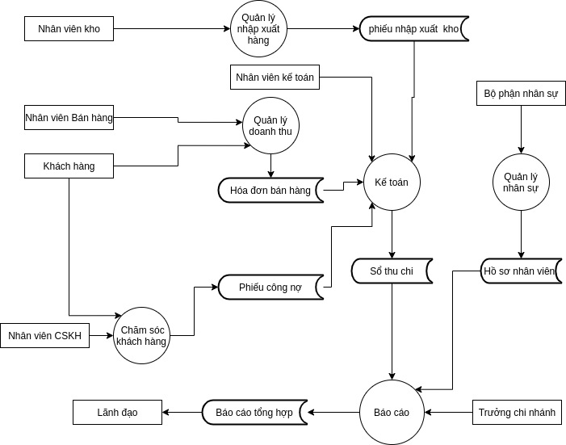
Phân tích nghiệp vụ hiện tại

Slide 9
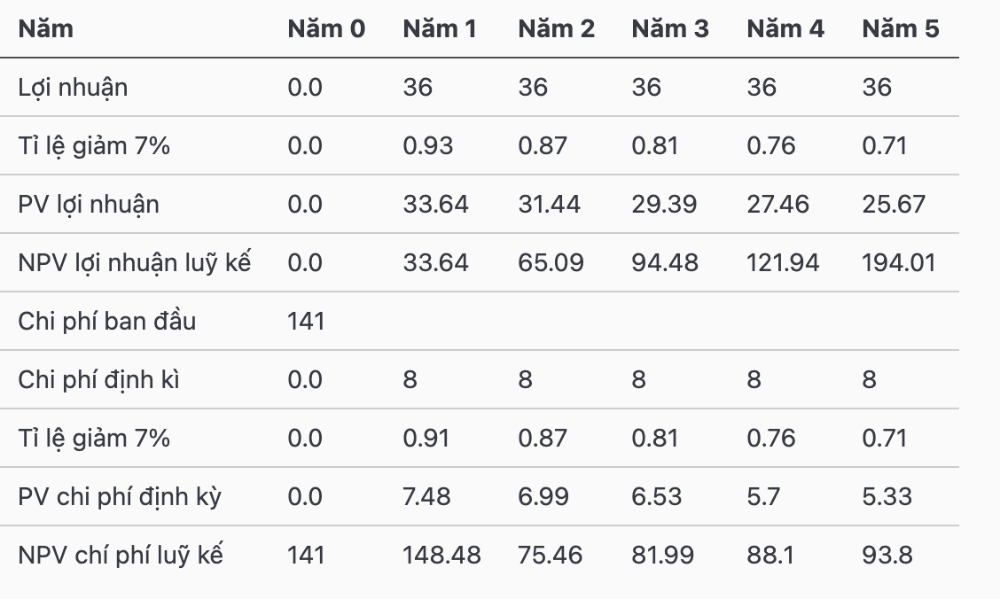
Khả thi kinh tế

Slide 10
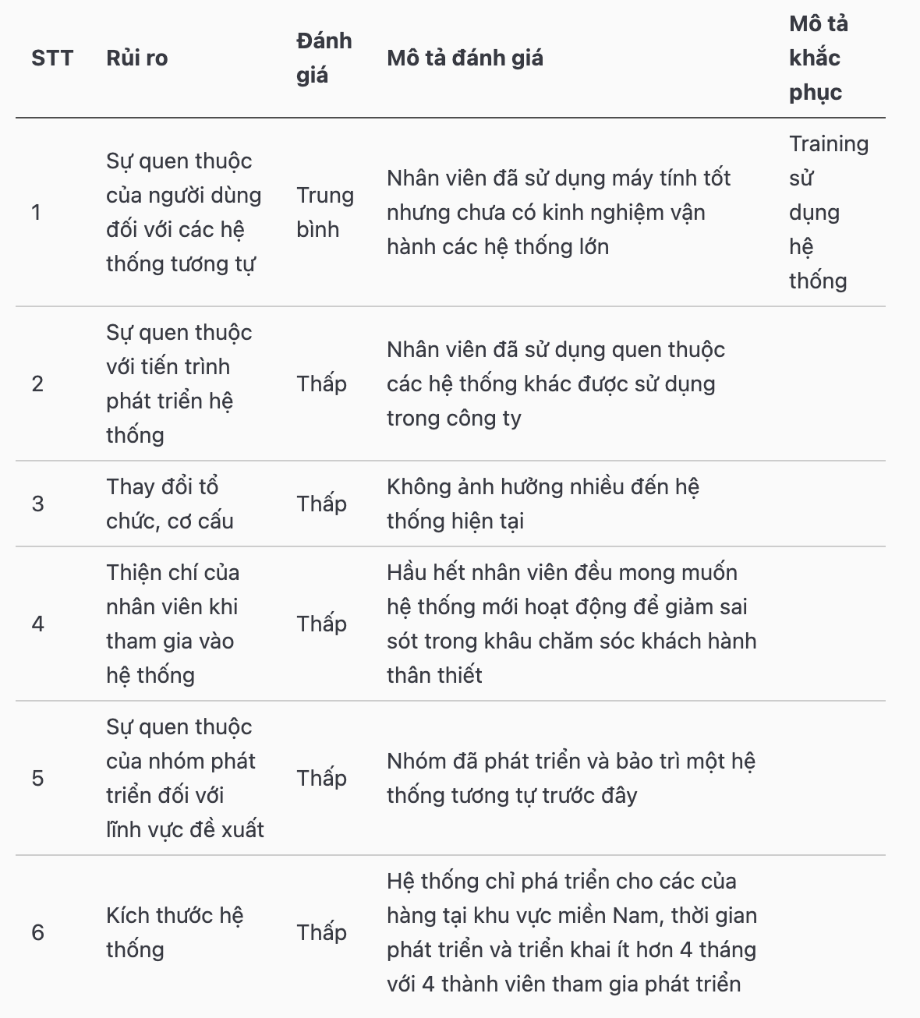
Khả thi kĩ thuật

Slide 11
Khả thi về hoạt động, luật và hợp đồng
Mức độ gắn kết đối với nhu cầu nghiệp vụ
Tác động với tổ chức
Khả thi về lịch thực hiện
Bản quyền và sở hũu trí tuệ
Vấn đề lao động và chống độc quyền
An toàn và bảo mật thông tin

Slide 12
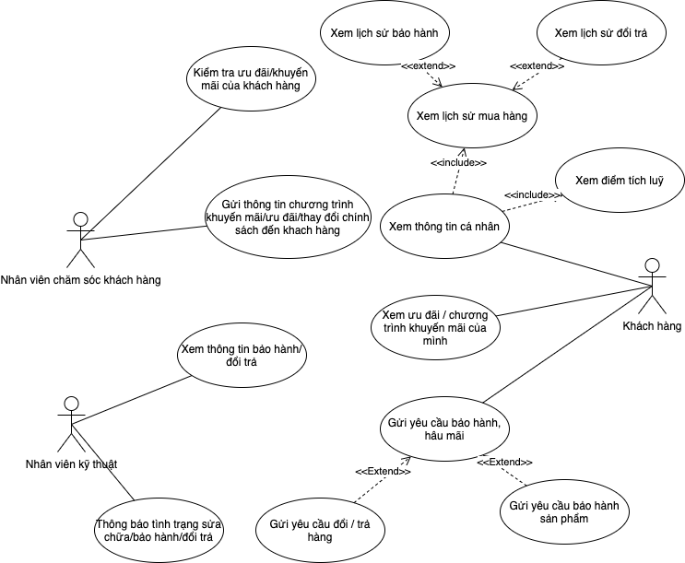
System Use case

Slide 13
Yêu cầu hệ thống
Loại actor của hệ thống | Yêu cầu chức năng | Yêu cầu phi chức năng
Nhân viên chăm sóc khách hàng | Cung cấp chính xác thông tin mua hang Gửi thông tin khuyến mãi Lưu trữ hoá đơn, chúng từ,… | Hệ thống sẵn sàng ít nhất 20h một ngày Đảm bảo thông tin khách hàng không bị lộ Kiểm tra/ thực hiện khuyến mãi/ ưu đãi của khách hàng nhanh hơn 10s Tiện lợi, dễ sử dụng
Nhân viên kĩ thuật | Cung cấp thông tin bảo hành, thông tin đổi trả Thông báo đến khách hàng về tình trạng sp Kiểm tra thông tin sản phẩm được bảo hành Tạo phiếu đổi trả, sửa chữa
Khách hàng | Theo dõi thông tin mua hang, thông tin khuyến mãi Yêu cầu đổi tra, bảnh hành,.. Xem các chương trình khuyến mãi Nhận thông báo về các chương trình khuyến mãi

Slide 15
THIẾT KẾ
Thiết kế cơ sở dữ liệu
Thiết kế chức năng
Hiện thực hóa use case
Tầng Giao diện
Thiết kế kiến trúc
Tầng Nghiệp vụ
Tầng Dữ liệu
Sơ đồ tuần tự

Slide 16
Thiết kế chức năng

Slide 17

Hiện thực hóa use case

Slide 18
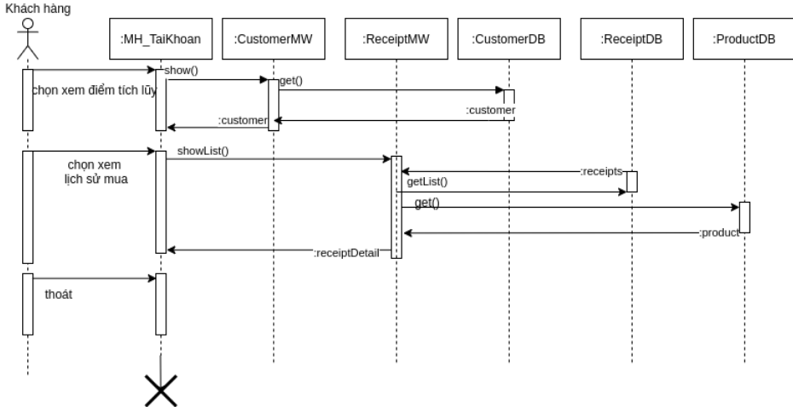
Xem thông tin TK

Slide 19
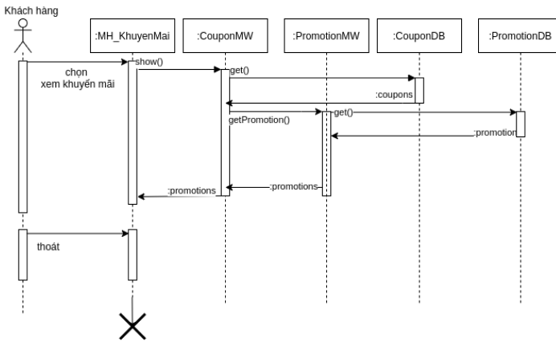
Xem khuyến mãi

Slide 20
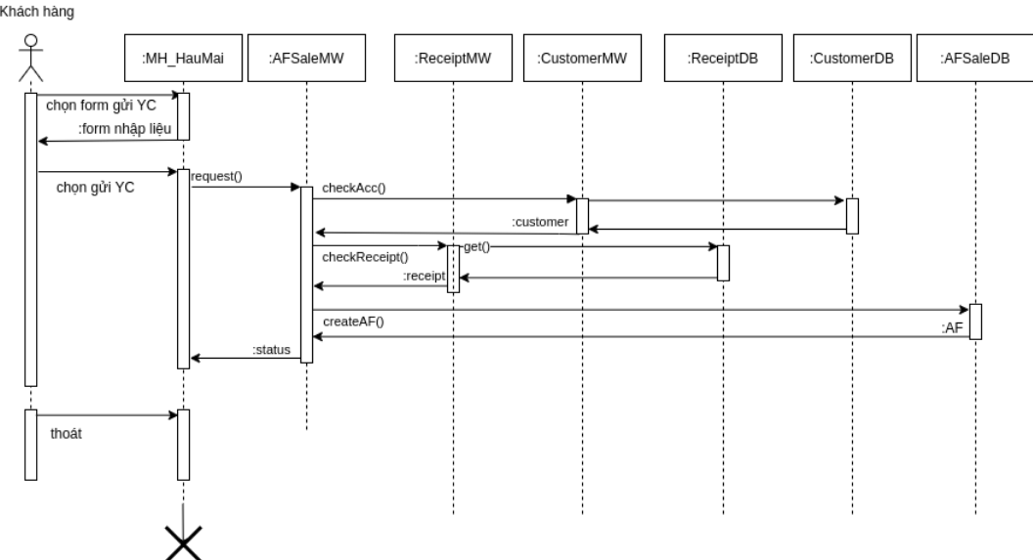
Gửi YC hậu mãi

Slide 21
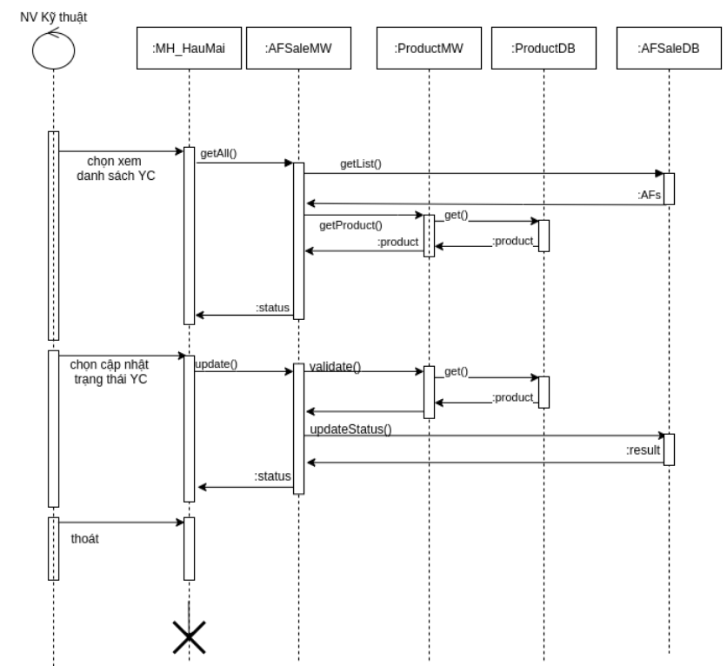
QLYC hậu mãi

Slide 22
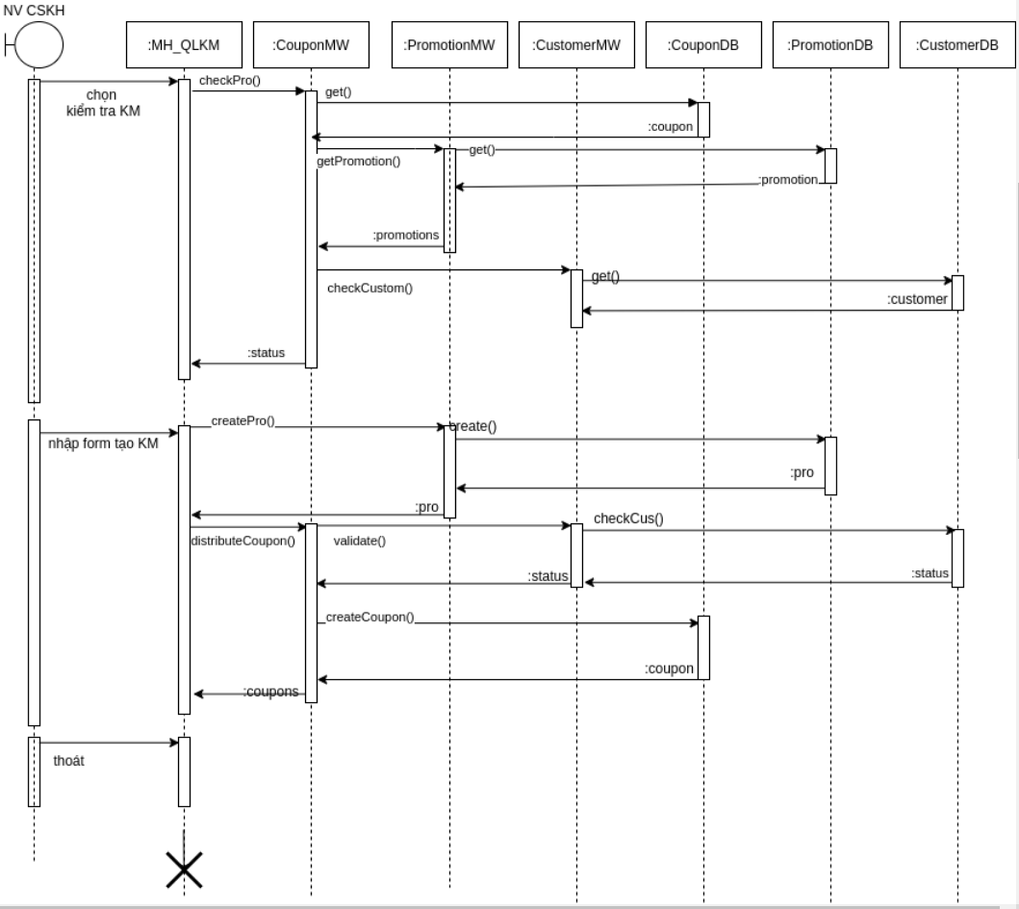
QL Khuyến mãi/Ưu đãi

Slide 23
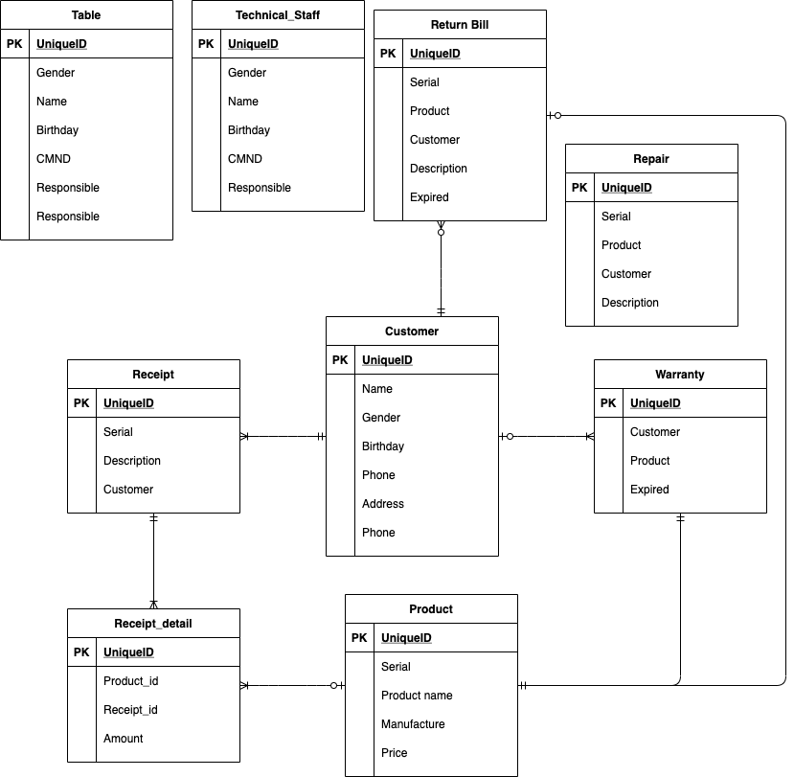
Thiết kế cơ sở dữ liệu

Slide 24
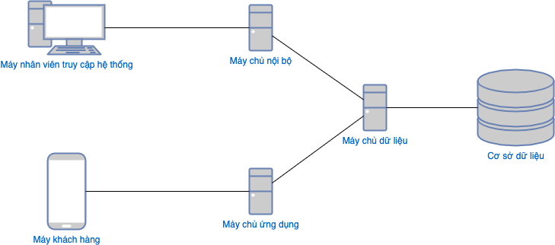
Thiết kế kiến trúc

Slide 25
TRIỂN KHAI

Slide 26
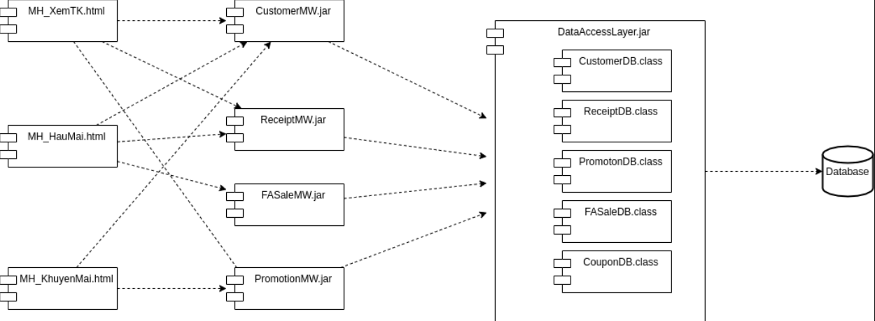
Sơ đồ thành phần

Slide 27
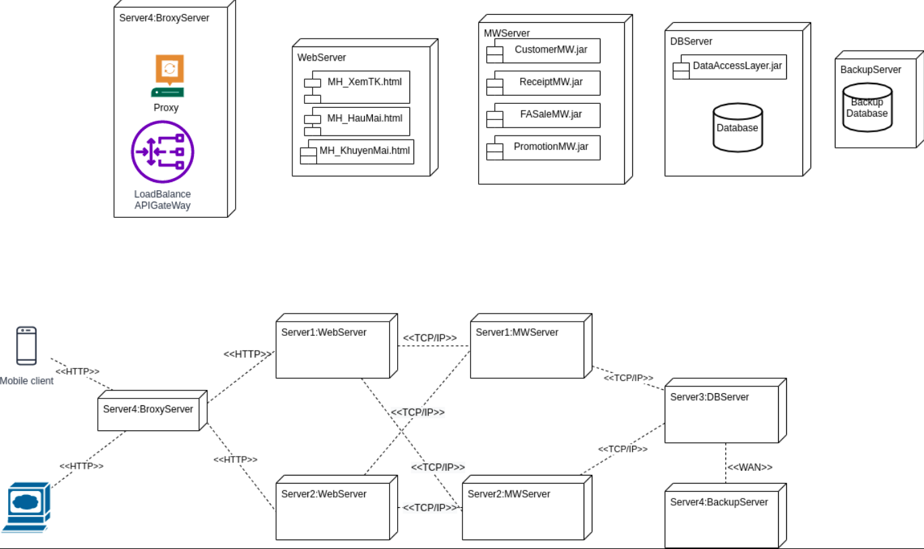
Sơ đồ triển khai

Slide 28
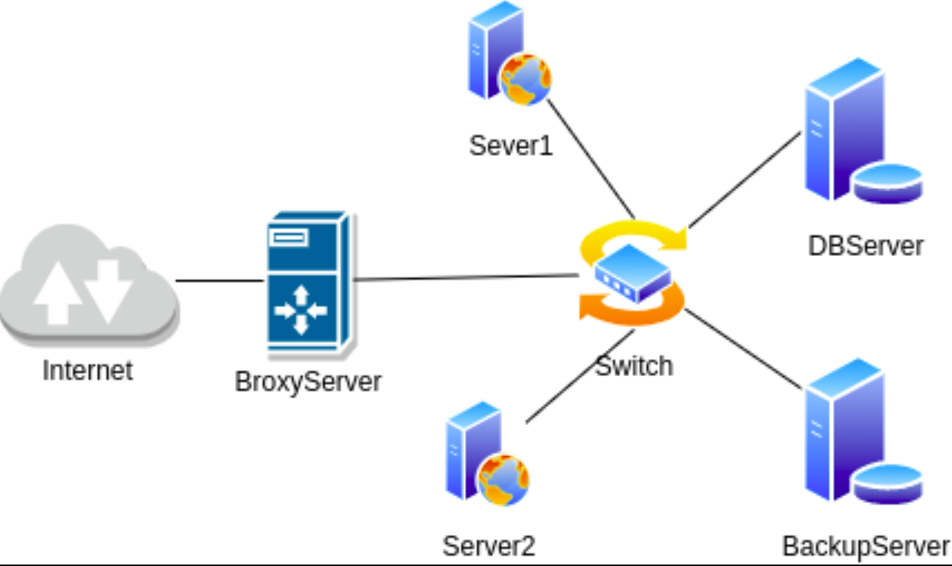
Sơ đồ thiết kế hệ thống mạng

Slide 29
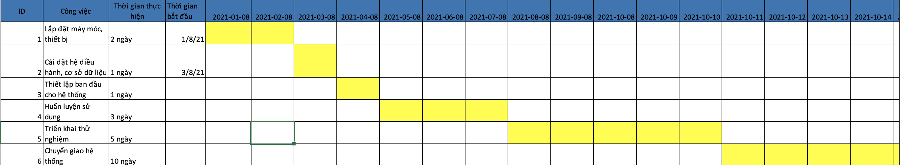
Kế hoạch triển khai
Hệ thống sẽ được triển khai theo phương pháp cài đặt trực tiếp theo lịch cụ thể như sau

Slide 30
TÀI LIỆU THAM KHẢO
Giáo trình "Phân tích thiết kế hệ thống thông tin theo hướng đối tượng" - 2016, TS. Phạm Nguyễn Cương, Đại học KHTN TPHCM
http://diagrams.net
XTMobile store: xtmobile.vn

